Slide 1
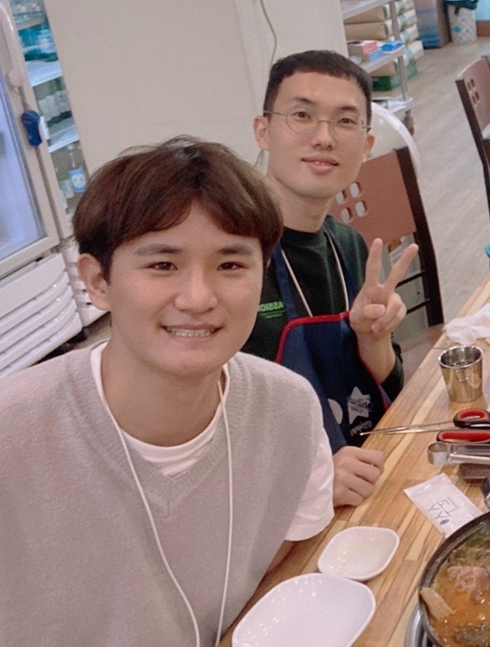
000개발팀: ㅇㅇㅇs, ㅇㅇㅇs, ㅇㅇㅇs, ㅇㅇㅇs, ㅇㅇㅇs, ㅇㅇㅇs, ㅇㅇㅇs, ㅇㅇㅇs, ㅇㅇㅇs
나도 별 수 없구나.
다들 너무 좋은 사람들이십니다.
사진 1
사진은 얼굴이 보이도록 크게 넣어 주세요
유부남녀 선배분들 육아에 직장까지 최선을 다하시는 모습 정말 대단하십니다.
이동건
이태주

